Slide 1
Муниципальное бюджетное общеобразовательное учреждение «Средняя общеобразовательная школа № 5» городской округ Реутов
КРАЕВЕДЧЕСКИЙ МУЗЕЙ «РУССКАЯ ИЗБА»
Руководитель музея учитель музыки Черненко Юлия Игоревна

Slide 2
Формы работы школьного музея экскурсии (обзорные и тематические)

Slide 3
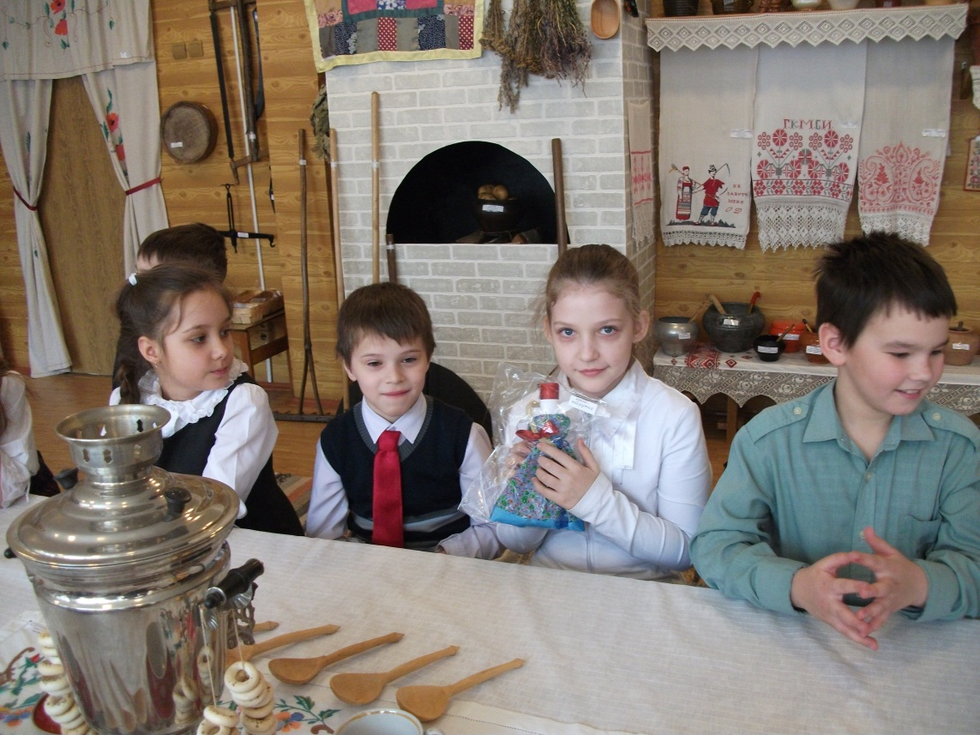
лекции

Slide 4
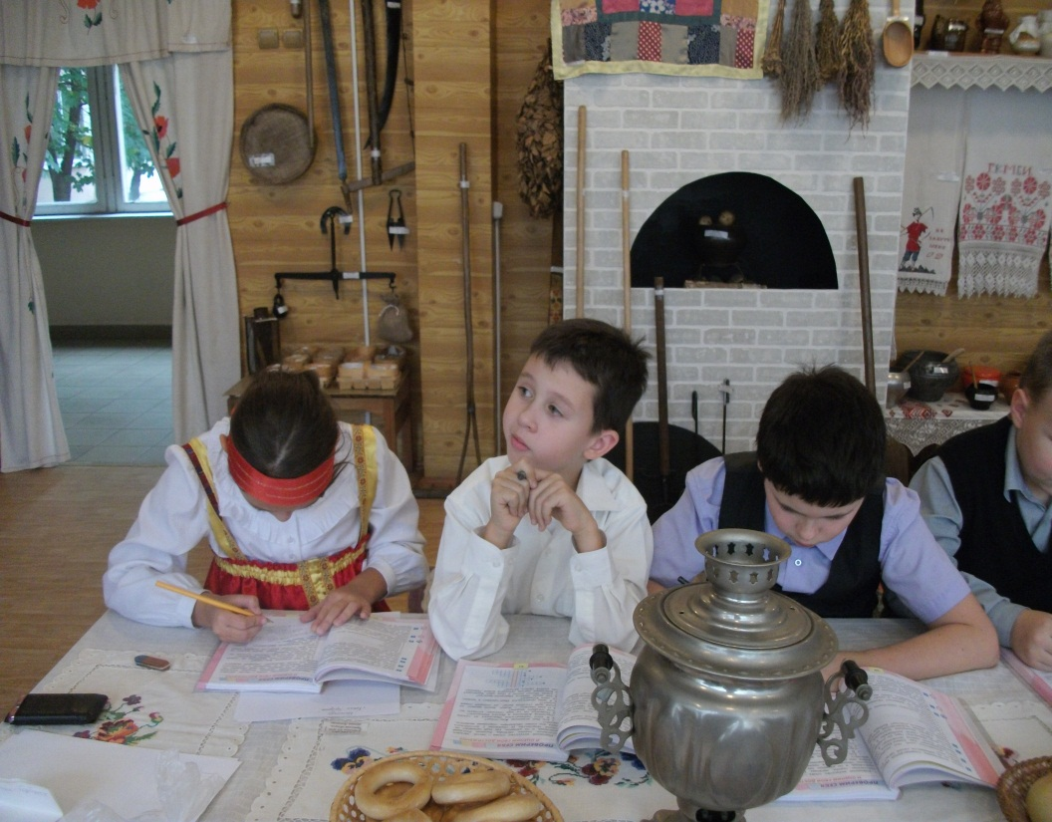
уроки в начальной школе

Slide 5
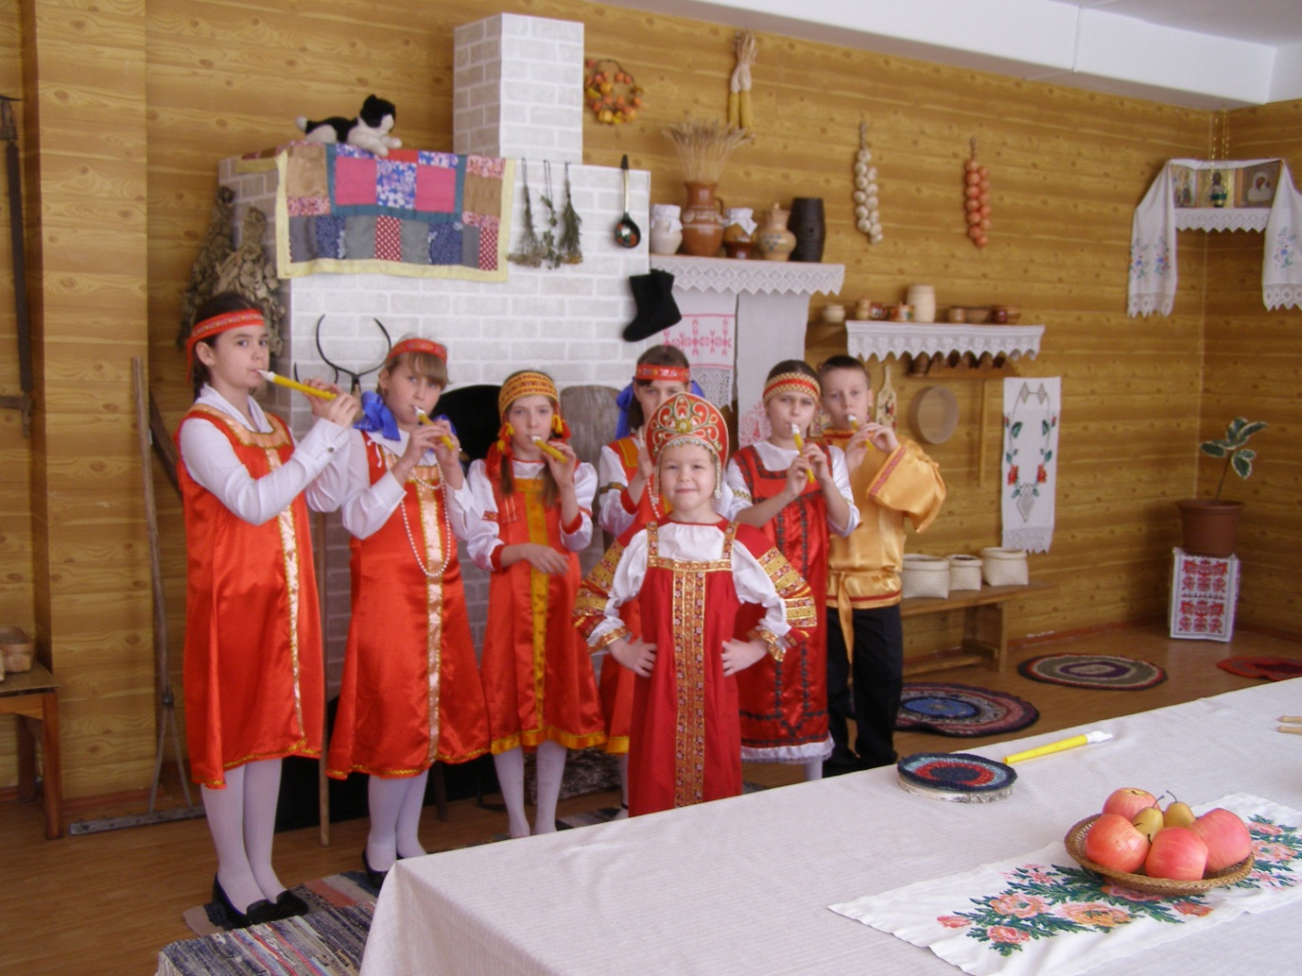
уроки фольклора (внеурочная деятельность)

Slide 6
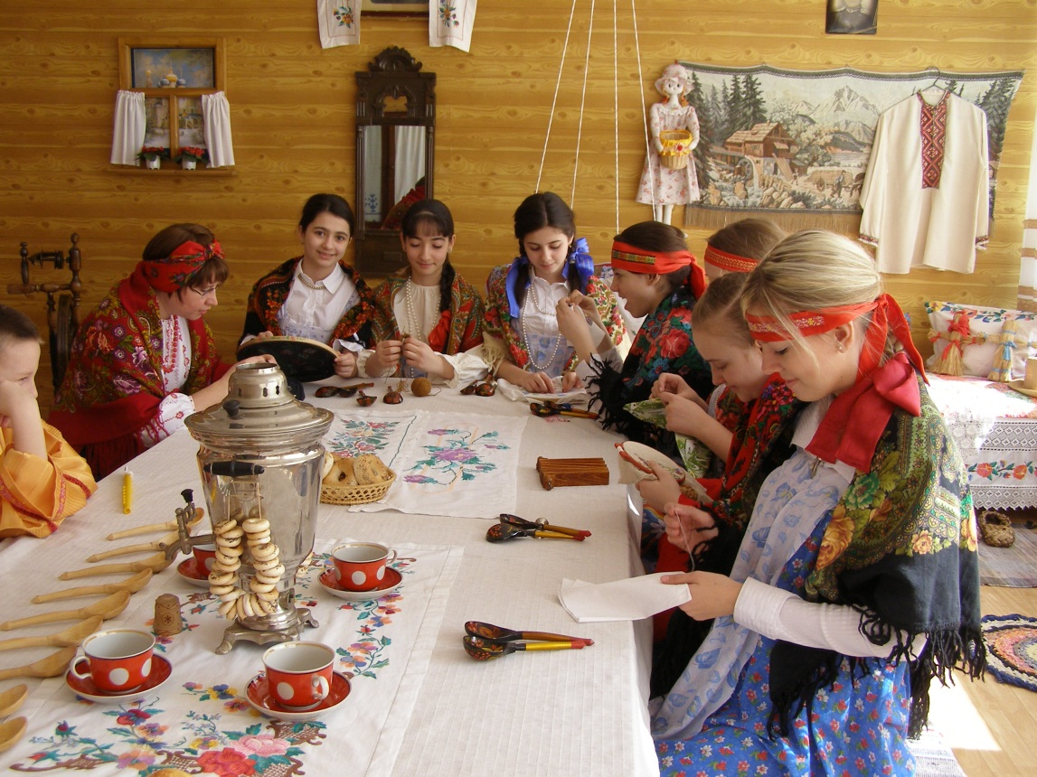
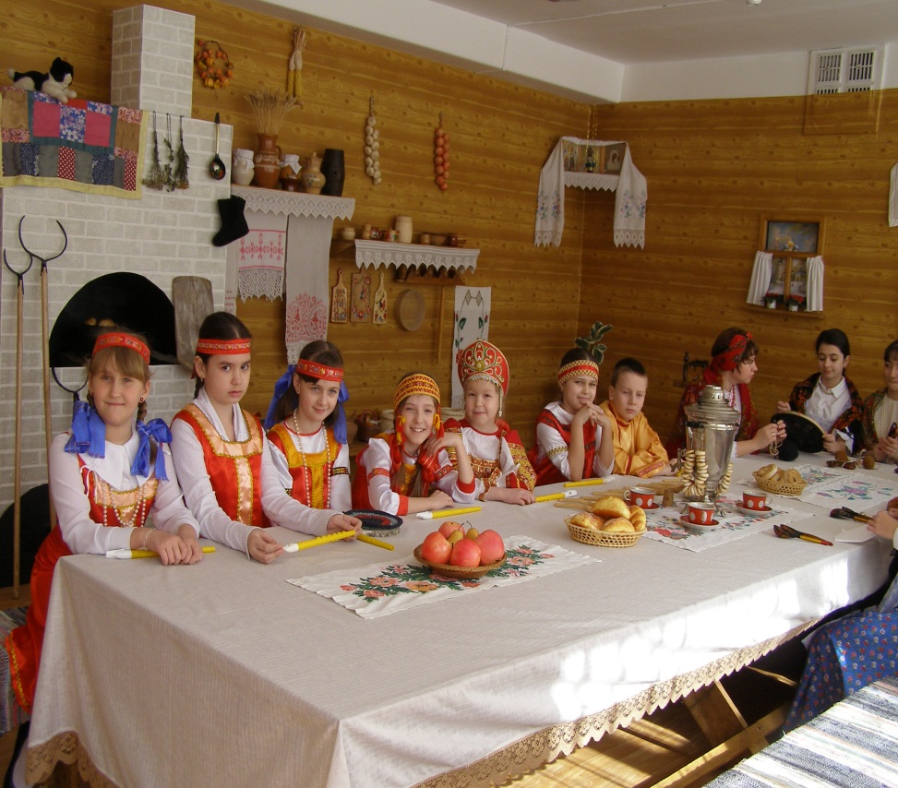
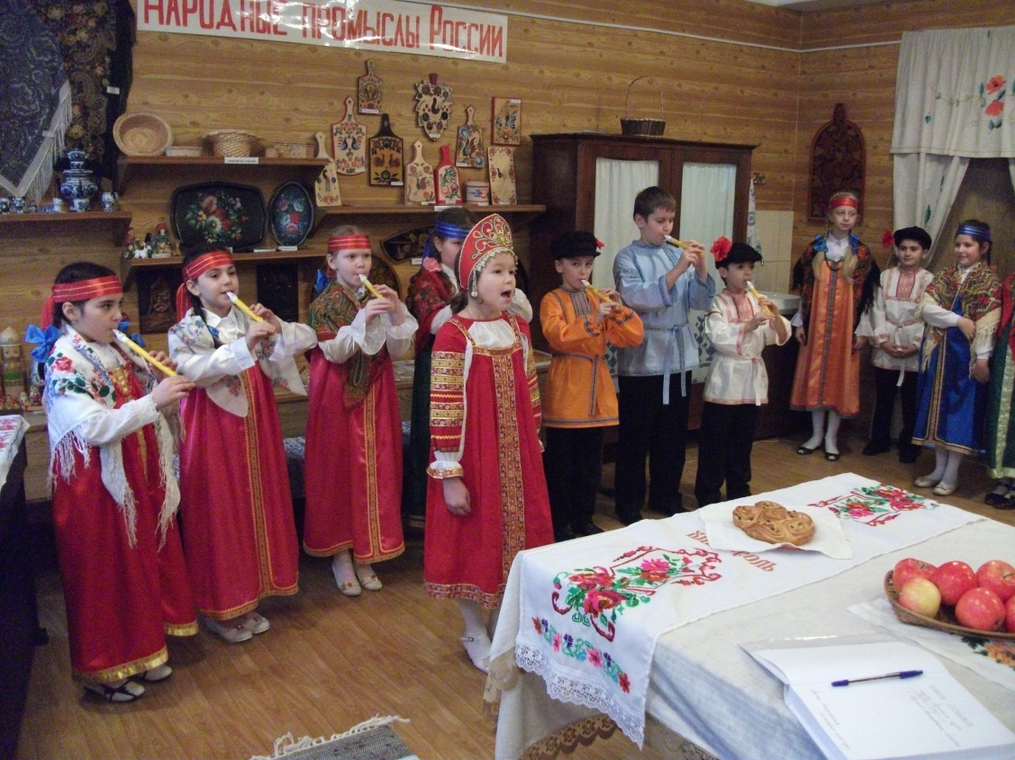

Slide 7
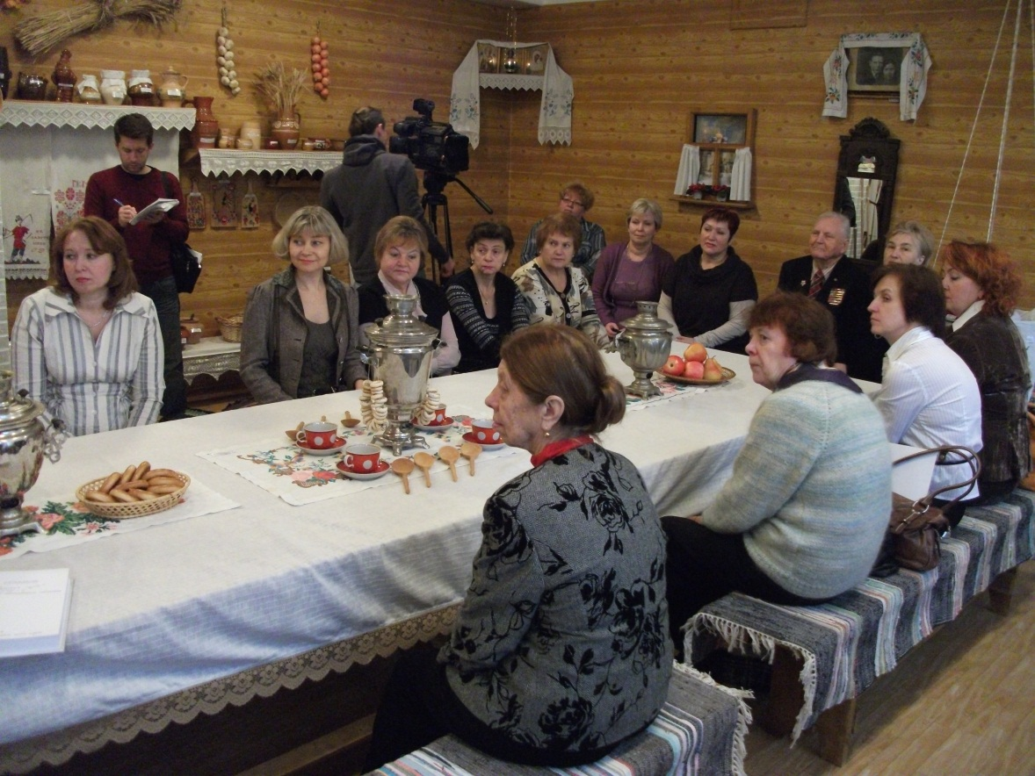
экскурсии для родителей и жителей нашего города

Slide 8
В ЭТОЙ «РУССКОЙ ИЗБЕ» СОХРАНИМ ДЛЯ ДЕТЕЙ, ДЛЯ ВНУКОВ И ПРАВНУКОВ – РУССКИЙ ДУХ И ПРИВЫЧКИ, И ДЕЛА, И РЕМЁСЛА, И ПЕСНИ, И ОБРЯДЫ… ВСЕ ОБЫЧАИ РУССКИХ ЛЮДЕЙ!

Slide 9
СПАСИБО ЗА ВНИМАНИЕ!

